Slide 1
DEBATA 2014
DEBATA 2014
,,Nie tylko wybory - jak młodzi mogą wpływać na rzeczywistość
i aktywnie uczestniczyć
w demokracji?”
Nie tylko wybory - jak młodzi mogą wpływać na rzeczywistość
i aktywnie uczestniczyć
w demokracji?
Notes:
Szanowni Państwo,
zaprezentuję teraz materiały, które pozwolą przybliżyć problemy związane z aktywnym uczestnictwem młodych w życiu społecznym.

Slide 2
Czym jest demokracja?
Demokracja - system rządów i forma sprawowania władzy, w których źródło stanowi wola większości obywateli (sprawują oni rządy bezpośrednio lub za pośrednictwem przedstawicieli).
Notes:
U źródła działań prospołecznych leży demokracja, której podstawowym założeniem jest zaangażowanie obywateli w podejmowanie decyzji politycznych i społecznych. Podmiotem ustroju demokratycznego jest naród, czyli zbiorowość wszystkich obywateli danego państwa. Ona to ustanawiając swoich przedstawicieli lub też wypowiadając się w sposób bezpośredni, kształtuje porządek polityczny i społeczny, ustanawia prawa i je egzekwuje.

Slide 3
Zainteresowanie majowymi wyborami do Parlamentu Europejskiego
Notes:
Moje rozważania na temat stopnia zaangażowania obywateli w kreowanie państwa demokratycznego rozpocznę od zaprezentowania wyników badań na temat deklarowanego zainteresowania majowymi wyborami do Parlamentu Europejskiego.
Wykres zdradza, iż zainteresowanie Polaków jest stosunkowo niewielkie, ale zbliżone do tego, które zarejestrowaliśmy w analogicznym okresie poprzedzającym wybory sprzed pięciu lat. Natomiast odsetek wyrażających brak zainteresowania tym wydarzeniem jest największy spośród dotychczas odnotowanych.

Slide 4
Analiza wyników ankiety
23 marca 2014r. przeprowadziłyśmy ankietę wśród 20 dorosłych osób aktywnie zaangażowanych w działalność społeczną i lokalną.
Notes:
Postanowiłyśmy dowiedzieć się, w jaki sposób my – młodzi ludzie możemy wpływać na otaczająca nas rzeczywistość
i aktywnie uczestniczyć w demokracji.
W tym celu 23 marca 2014r. przeprowadziłyśmy ankietę wśród 20 dorosłych osób aktywnie zaangażowanych w działalność społeczną i lokalną.
Zadałyśmy 2 pytania zamknięte i 3 pytania otwarte.

Slide 5
KTÓRE ŚRODOWISKA POWINY INSPIROWAĆ MŁODYCH
DO UDZIAŁU W ŻYCIU PUBLICZNYM?
Notes:
Zapytałyśmy, kto ich zdaniem powinien inspirować młodych do udziału w życiu społecznym.
Zdaniem ankietowanych taką rolę powinna pełnić przede wszystkim szkoła - 75% oddanych głosów. Na drugim, trzecim i czwartym miejscu znalazła się analogicznie rodzina (55% głosów), władze samorządowe (45% głosów) oraz kościół (30% głosów).
20 i mniej % głosów oddano na media, rówieśników i polityków. Żaden z ankietowanych nie wskazał innej organizacji samorządowej.

Slide 6
Notes:
Zdaniem 67% respondentów młodzież małym stopniu angażuje się rozwiązywanie problemów lokalnych. 33% uważa, że w stopniu małym. Żadna z osób ankietowanych nie zaznaczyła odpowiedzi, oceniającej działania młodych ludzi na bardzo wysokim poziomie.

Slide 7
JAKIE KORZYŚCI MOŻE ODNIEŚĆ SPOŁECZEŃSTWO
Z AKTYWNOŚCI W ŻYCIU PUBLICZNYM MŁODYCH LUDZI?
Przykładowe odpowiedzi:
Wzrost świadomości i akceptacji dla działań na rzecz lokalnej „ojczyzny”.
Mogą powstać nowe kierunki zagospodarowania , interesujące młodzież.
Nowoczesne spojrzenie na problemy współczesnego społeczeństwa.
Poprawa działalności kulturalno-oświatowej.
Notes:
NA PYTANIE: Jakie korzyści może odnieść społeczeństwo
z aktywności w życiu publicznym młodych ludzi?
Ankietowani odpowiadali:
Wzrost świadomości i akceptacji dla działań na rzecz lokalnej „ojczyzny”.
Mogą powstać nowe kierunki zagospodarowania , interesujące młodzież.
Nowoczesne spojrzenie na problemy współczesnego społeczeństwa.
Poprawa działalności kulturalno-oświatowej.

Slide 8
JAKIE DZIAŁANIA MOŻNA ZAPROPONOWAĆ MŁODYM LUDZIOM, ABY ZMOBILIZOWAĆ ICH DO POZNAWANIA I UCZENIA SIĘ PROCESÓW DEMOKRATYCZNYCH?
Przykładowe odpowiedzi:
Udział w sesjach Rady Gminy.
Spotkania z władzami gminy (zapoznanie się z panującym systemem).
Powstanie Młodzieżowej Rady Gminy czy klubów dyskusyjnych.
Notes:
Ankietowani uważają, że aby zmobilizować młodym ludziom do poznawania i uczenia się procesów demokratycznych, można zaproponować im następujące działania:
Udział w sesjach Rady Gminy.
Spotkania z władzami gminy (zapoznanie się z panującym systemem).
Powstanie Młodzieżowej Rady Gminy czy klubów dyskusyjnych.

Slide 9
W JAKICH DZIAŁANIACH AKTYWNIE UCZESTNICZYŁA MŁODZIEŻ I ZMIENIAŁA W TEN SPOSÓB RZECZYWISTOŚĆ?
Przykładowe odpowiedzi:
WOŚP- ok.40 % ankietowanych
Bank dawców szpiku
Wolontariat
Aż 50% ankietowanych nie znała organizacji, w których uczestniczy młodzież!
Notes:
Respondenci jako aktywne działania młodzieży zmieniające rzeczywistość potrafili wymienić jedynie:
WOŚP- ok.40 % ankietowanych
Niewiele osób wskazało:
Bank dawców szpiku
Wolontariat
Aż 50% ankietowanych nie znała organizacji, w których uczestniczy młodzież, wpisując w wyznaczonym miejscu „nie wiem”.

Slide 10
Życie społeczne w naszej szkole
Od lat w naszej szkole organizowane są różne akcje mające na celu wypracowanie wśród młodzieży świadomości i odpowiedzialności społecznej.
Dzięki podejmowanym inicjatywom integrujemy się i nabywamy nowe doświadczenia, które później wykorzystamy w życiu publicznym. Uczymy się empatii, podejmowania właściwych decyzji, stawiania sobie celów, niesienie pomocy osobom potrzebującym oraz odpowiedzialności za drugiego człowieka i środowisko.
Aktywna działalność w okresie dojrzewania pozwoli nam w życiu dorosłym łatwiej podejmować decyzje i funkcjonować w społeczeństwie w sposób świadomy.
Notes:
Od lat w naszej szkole organizowane są różne akcje mające na celu wypracowanie wśród młodzieży świadomości i odpowiedzialności społecznej.
Dzięki podejmowanym inicjatywom integrujemy się i nabywamy nowe doświadczenia, które później wykorzystamy w życiu publicznym. Uczymy się empatii, podejmowania właściwych decyzji, stawiania sobie celów, niesienie pomocy osobom potrzebującym oraz odpowiedzialności za drugiego człowieka i środowisko.
Aktywna działalność w okresie dojrzewania pozwoli nam w życiu dorosłym łatwiej podejmować decyzje i funkcjonować w społeczeństwie w sposób świadomy .

Slide 11
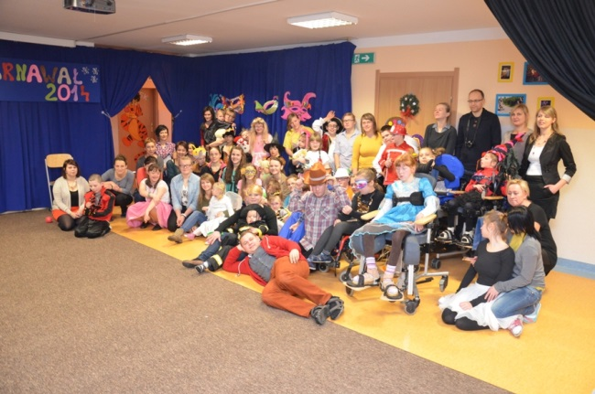
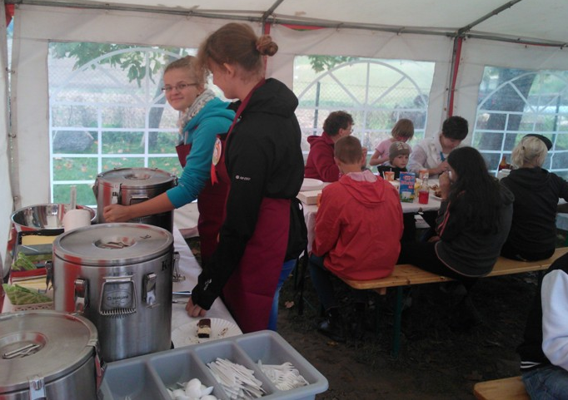
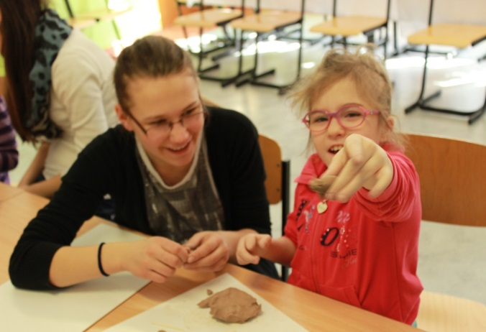
Szkolne Koło Wolontariatu
Notes:
Jednym z przejawów takiej świadomości społecznej są działania w ramach Szkolnego Koła Wolontariatu.

Slide 12
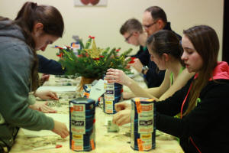
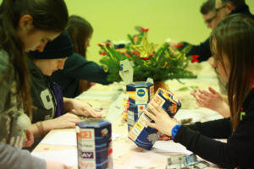
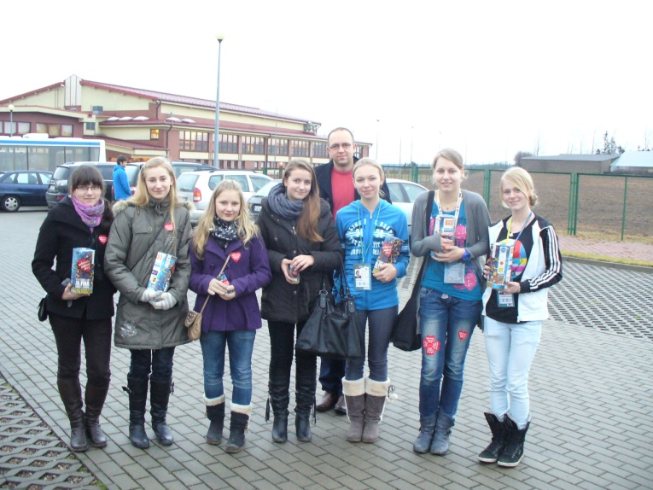
Wielka Orkiestra Świątecznej Pomocy
Notes:
W każdym roku – od kilkunastu już lat w styczniu gramy z Jurkiem Owsiakiem w Wielkiej Orkiestrze Świątecznej Pomocy

Slide 13
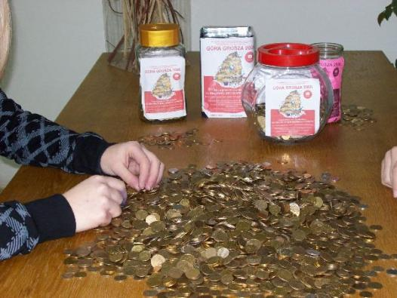
Góra Grosza
Notes:
Angażujemy się w akcje organizowane przez Towarzystwo Nasz Dom i zbieramy monety w ramach Góry Grosza. W ten sposób w tym roku przyczyniliśmy się do przyznania m.in. 75 grantów dla rodzin zastępczych i rodzinnych domów dziecka oraz do realizacji 41 projektów w małych domach dla dzieci, 12 projektów w innych placówkach opiekuńczo-wychowawczych, 4 projektów dla domów dla dzieci w Gruzji.

Slide 14
Akcja „Żonkil”
Notes:
Akcja Żonkil związana jest z ludźmi chorymi na raka. Co roku - w okolicy 4 października tysiące ludzi na całym świecie sadzi żonkile: przed szkołami, szpitalami, urzędami, w parkach. Jest to symboliczny akt solidarności z umierającymi na tę chorobę. Wiosną, kiedy żonkile kwitną, odbywa się szeroko zakrojona akcja, której celem jest pozyskiwanie funduszy na potrzeby lokalnych hospicjów oraz propagowanie idei opieki hospicyjnej w społeczeństwie. Żonkil jest kwiatem bardzo delikatnym, tak delikatnym jak życie, które chroni się w hospicjum. Dlatego ofiarodawcy otrzymują za swoje "serce"- kwiat żonkila.

Slide 15
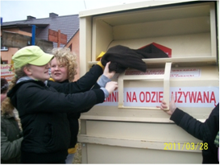
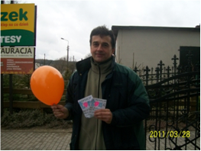
Rozszerzenie akcji ,,TVN nie jesteś sam”
Notes:
W naszej szkole i środowisku lokalnym propagujemy działania fundacji „TVN nie jesteś sam”. Fundacja prowadzi działania na rzecz rzeczowego i finansowego wspierania chorych dzieci i osób starszych. Zajmuje się także pomocą na rzecz placówek służby zdrowia i ośrodków pomocy społecznej.

Slide 16
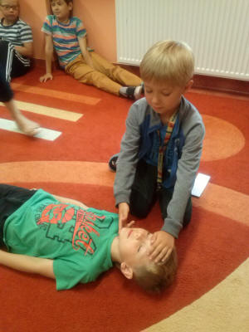
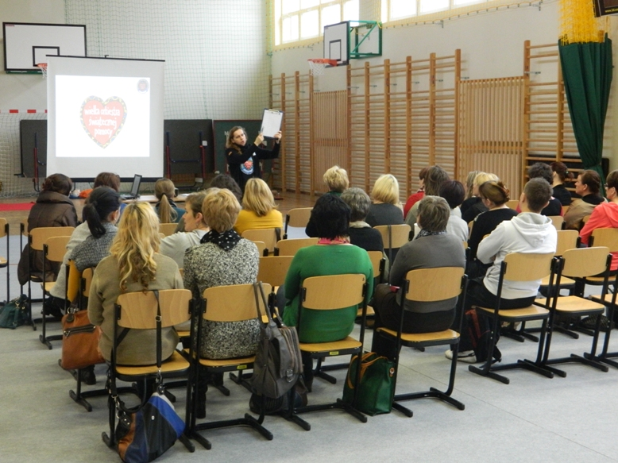
Akcja „Ratujemy i Uczymy Ratować”
Notes:
Akcja „Ratujemy i Uczymy Ratować” pozwala na poznanie zasad pierwszej pomocy i na podjęcie działań ratujących życie przez świadków zdarzenia. Najmłodsi przedstawiciele środowiska uczniowskiego uczą się podstawowych czynności ratujących życie, zyskując tym samym pewność co do swoich umiejętności. Dzieci oswajają się z tak ważnymi zagadnieniami, kształtowane są właściwe nawyki – pierwsza pomoc staje się dla nich czymś naturalnym.

Slide 17
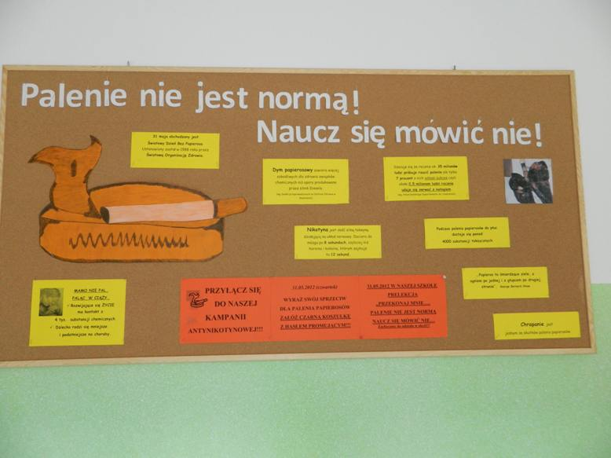
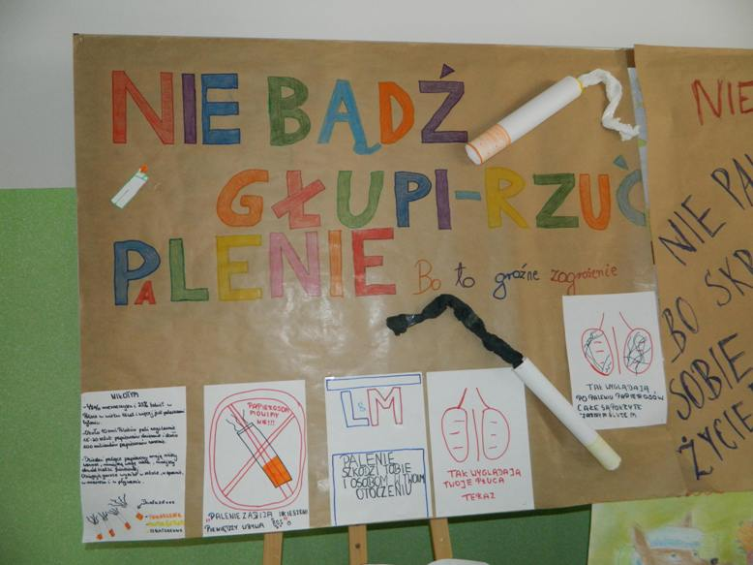
Kampania antynikotynowa
Notes:
Przeprowadzona w szkole akcja antynikotynowa miała na celu propagowanie zdrowego trybu życia, walkę z nałogami – paleniem papierosów. Uważamy, że takie akcje budzą w młodym człowieku głęboką refleksję nad swoim postępowaniem, przyczyniają się do pozytywnego myślenia i właściwego działania.

Slide 18
Akcja ,,Nakrętka”

Slide 19
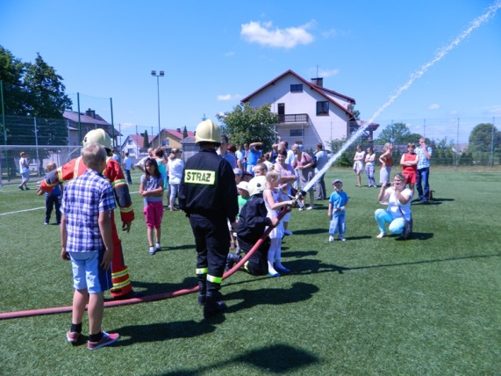
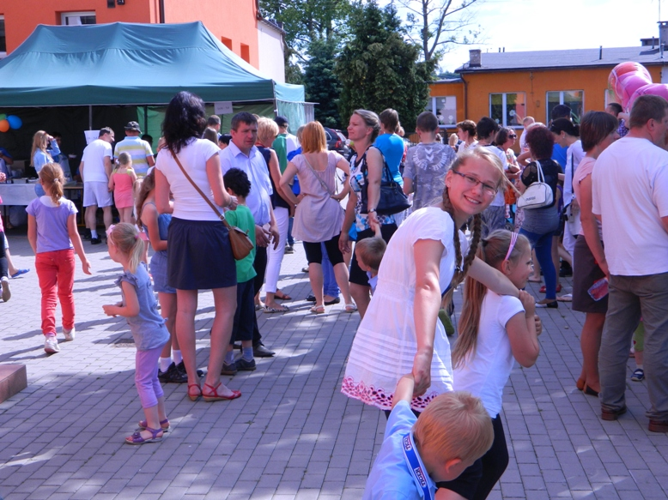
Festyn z okazji Dnia Dziecka
Notes:
Festyn z okazji Dnia Dziecka integruje środowisko lokalne. Biorą w nim udział przede wszystkim mieszkańcy Kamienicy Królewskiej i Załakowa oraz zaproszeni goście. Akcja ta organizowana jest od kilku lat przez uczniów kl. II gimnazjum, dochód z tego przedsięwzięcia przekazany jest na poczet kilkudniowej wycieczki organizowanej dla uczniów klas III gimnazjum.

Slide 20
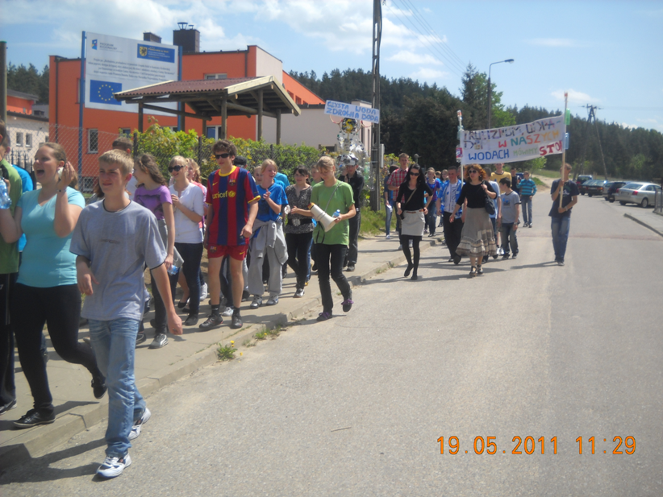
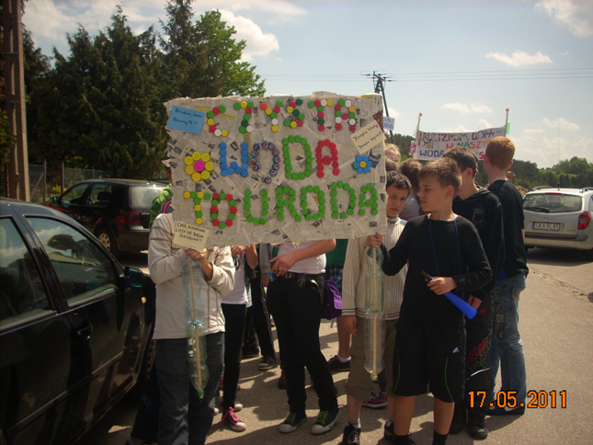
Happening ekologiczny

Slide 21
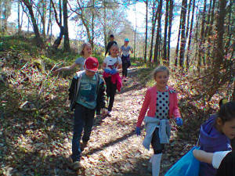
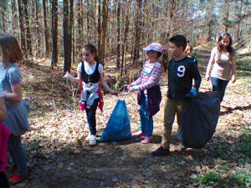
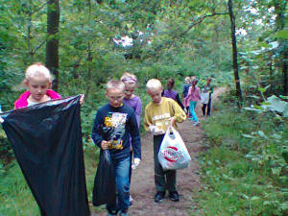
Akcja „Na ratunek Ziemi”
Notes:
Akcja ekologiczna, która zachęca do refleksji nad naszym wpływem na środowisko w czasie przebywania na łonie przyrody. Młodzi ludzie sprzątając Ziemię promują nieśmiecenie oraz inicjują działania, dzięki którym zmniejszy się nasz negatywny wpływ na środowisko.

Slide 22
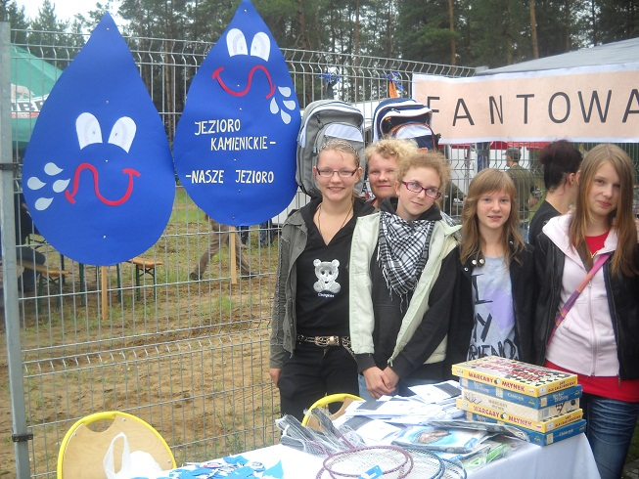
Projekt „Jezioro Kamienickie”

Slide 23
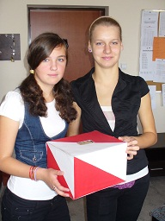
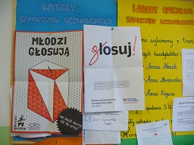
Akcja „Młodzi głosują”
Notes:
Organizujemy w swojej szkole młodzieżowe wybory,
uczniowie poznają w praktyce ich zasady i
znaczenie, a także podejmują - często po raz
pierwszy - ważną aktywność obywatelską.

Slide 24
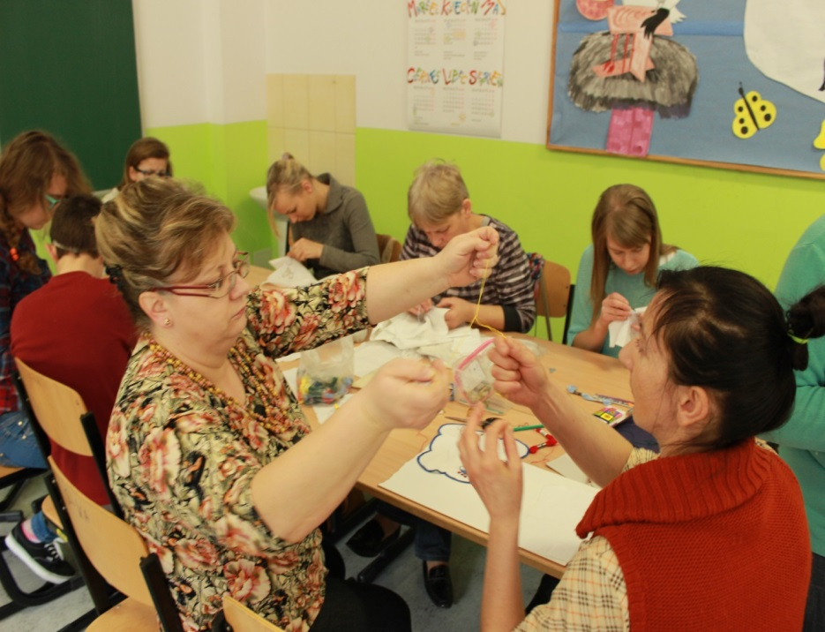
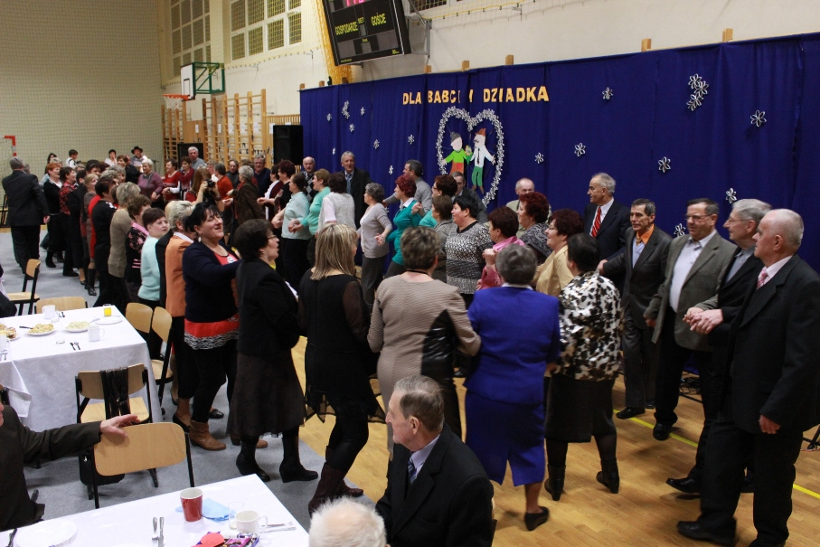
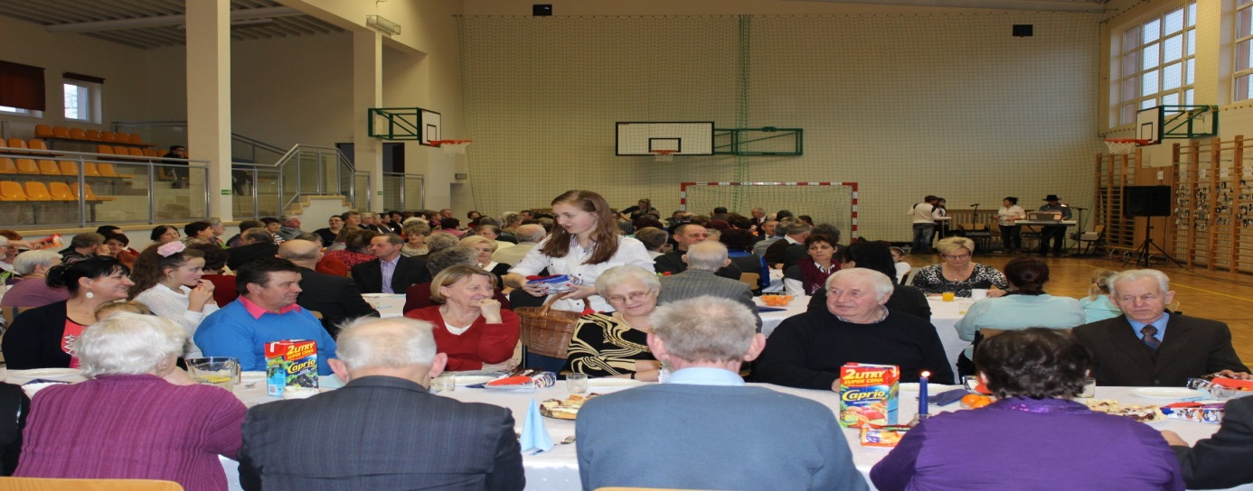
Działalność ma rzecz środowiska lokalnego

